Slide 1
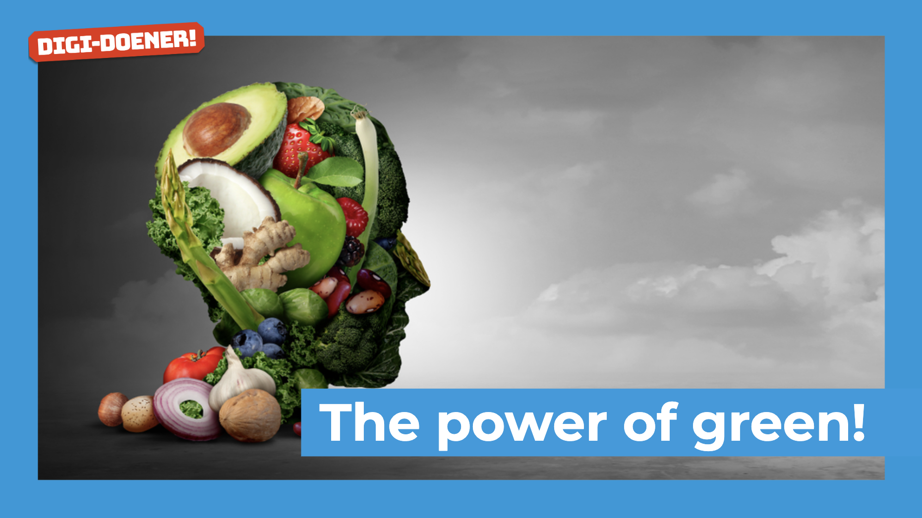

Slide 2


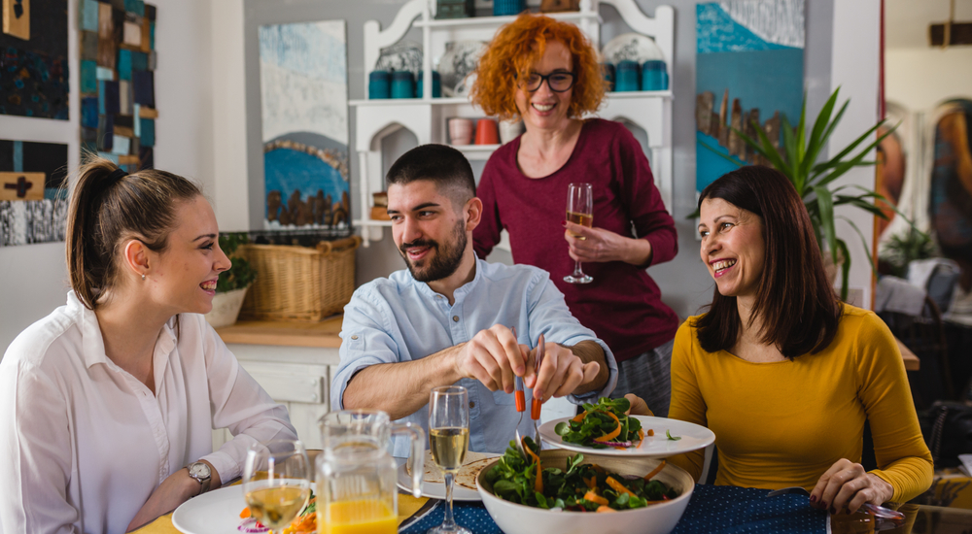
Vegetarisch? Gewoon doen!

Slide 3
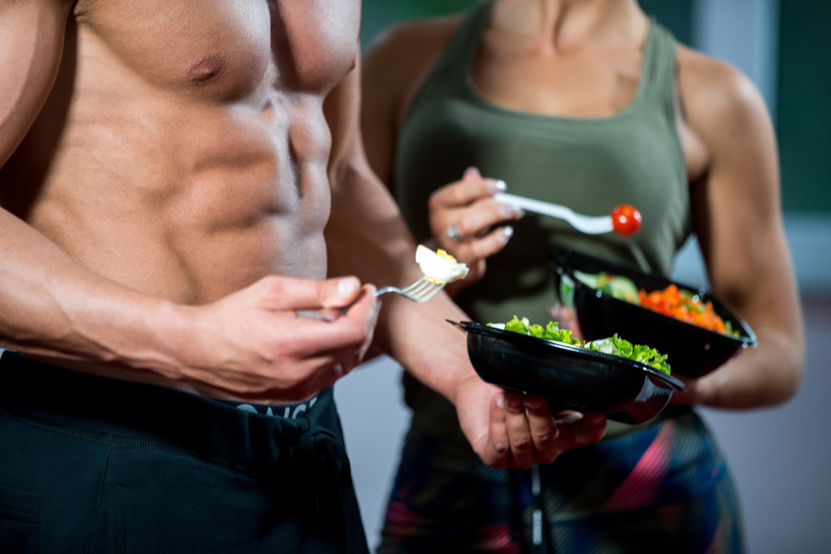
Vegetarisch?

Slide 4
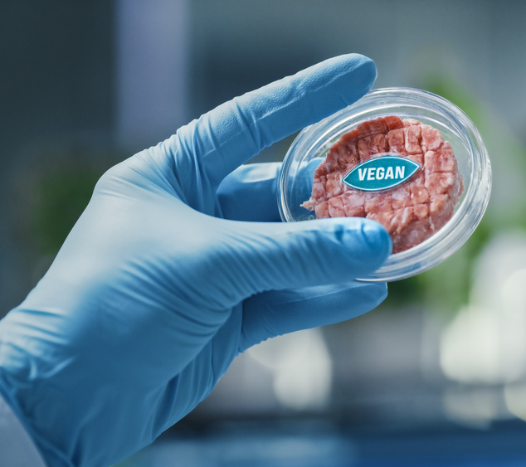

Geen vlees,
maar wat dan wel?
Bekijk

Slide 5
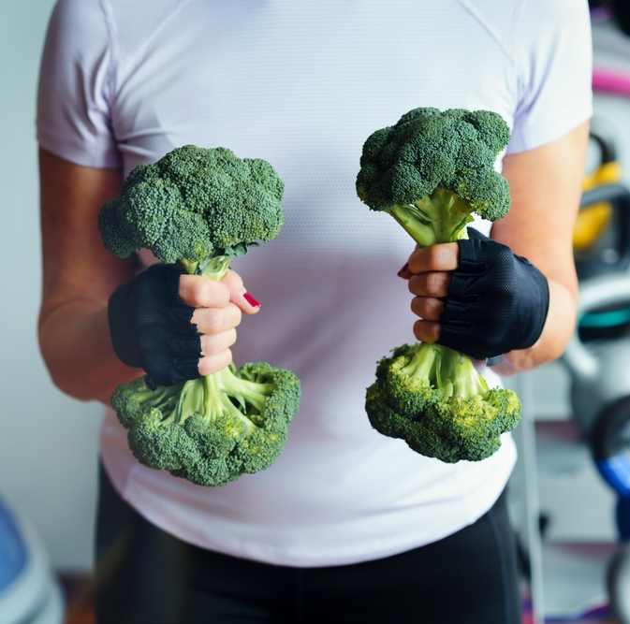
Power of green

Slide 6
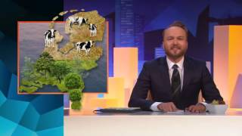

Slide 7

Overtuig een ander!

Slide 8

Propaganda?

Slide 9

Wat is propaganda?

Slide 10
Een terugblik
In de hele les wordt er geen negatief effect van vegetarisme genoemd.
In de les worden er feiten en voorbeelden genoemd om je te overtuigen.
Op de slides zag je vooral foto’s van blije mensen.
In de les worden er bekende mensen gebruikt om je te overtuigen.
In de les wordt er beroep gedaan op je gevoel.
We hebben met de vijftien minuten challenge zelfs geprobeerd elkaar te overtuigen vegetarisch te eten!

Slide 11

Wat vind jij?

